Slide 1
Succesvolle implementatie van Open Zaak
Van idee naar implementatie

Slide 2
Ons verhaal
Wie zijn we – onze boodschap
Aanleiding van de verandering
Keuze tussen traditioneel of commonground
Aanpak - winkel openhouden
Leerpunten – vervolg
Vragen

Slide 3
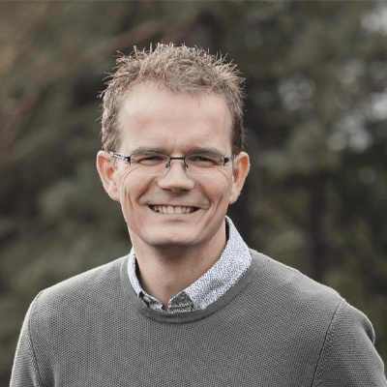
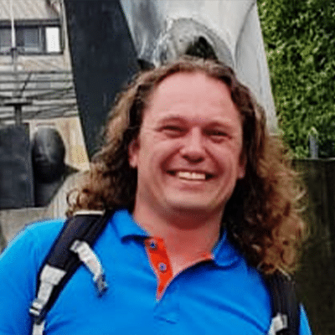
Wie zijn we
Jacco Hovenga informatie architect
Eduard Witteveen innovatie en beheer

Slide 4

Onze boodschap
Wij draaien nu met Open Zaak
De oude zaken zijn mee gemigreerd
Jullie kunnen dit ook!

Slide 5
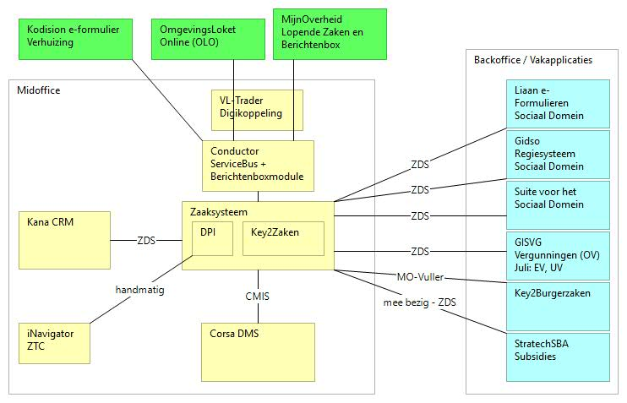
Aanleiding in medio 2019

Slide 6
Aanleiding in medio 2019
End of Life

Slide 7
Keuze
Traditioneel
Product
Licenties aanschaf
Migraties en koppelingen
Stuf
Vast aan leverancier
Commonground
Dienst
Continuïteit op datalaag
Modernisering
API
Inhoudelijke regie
Notes:
Modernisering:
- Bevragen bij de bron
Privacy/sec by def.
Archivering by def.
Zgw api’s
ICT

Slide 8
Common ground
Ervaring met onze website in Wordpress
Met 4 andere gemeenten OpenWebConcept gestart
ZGW-api’s
Nieuwe standaard zaaksgewijs werken
Pas toe of leg uit
Voorlopige keuze voor Open Zaak na:
Impactanalyse
DT besluit

Slide 9

Keuze voor OpenZaak
ZGW
ZGW
ZGW

Slide 10
Onze aanpak
Prototype conversie ZGW: past oud in nieuw
Stuurgroep zaaksgewijs werken
Proof of concept: vertrouwen krijgen
Keuze voor Open Zaak
Project
Iteratief
Zelf regie, geld regelen, inhoudelijk

Slide 11
Winkel open houden
Scope is alleen de zaakregistratie vervangen
Medewerkers merken er niets van
Bestaande applicaties blijven werken
Oude gegevens gaan mee naar het nieuwe systeem
Open Zaakbrug
Vertaal en conversie applicatie
Ontwikkeld met Haarlem en Utrecht
Subsidie van VNG Realisatie
SLA bij WeAreFrank

Slide 12

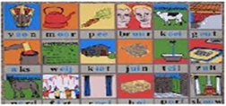

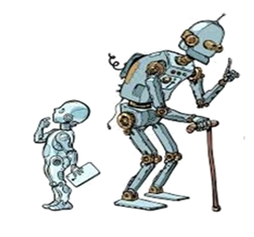
Open Zaakbrug
Suite voor het
Sociaal domein
ZGW
ZDS / StufZkn
Gidso
Key2Burgerzaken
GisVG
Open
Zaakbrug
…
Notes:
Kip-ei probleem oude naar nieuwe wereld
Bestaande backoffice programmatuur met ZDS
Nieuwe Open Zaak met ZGW
Open Zaakbrug vertaalt ZDS naar ZGW
Brug tussen de 2 werelden

Slide 13
Leerpunten
Kwaliteit van de gegevens
Taakverdeling
Inhoudelijke kennis
Lijn meteen betrokken in het begin
Veel uitleg intern nodig

Slide 14
Vervolg
Gesprekken met MT’s ketens (draagvlak)
DT advies inbedding Common Ground
Roadmap:
Zaakbehandel applicatie : Groningen? (Valtimo)
Zaakvernietiging/archiefbeheer: Delft ?
MijnGemeente : DenHaag ?
Brp gegevens : Buren?

Slide 15
Waarom jullie niet?
Wij zijn een gemeente met 90.000 inwoners
Hebben zelf de Open Zaakbrug ontwikkeld
Kinderziekten uit Open Zaak gehaald (ook CMIS flink verbeterd ivm DMS)
Ervaring op gedaan met kwaliteits verbetering
De producten zijn er klaar voor en wij delen graag onze ervaringen, wat weerhoudt jullie?

